Slide 1
অর্থের সময় মূল্য
২য় অধ্যায়
নবম ও দশম শ্রেণি
ফেরদৌসী বেগম
সহকারি প্রধান শিক্ষক
সিডিএ গার্লস স্কুল এন্ড কলেজ

Slide 2
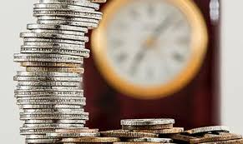

Slide 4
$$\text{ভবিষ্য}\text{ত }\text{মূল্য ও বার্ষিক }\text{চক্রবৃদ্ধিকরণঃ} \text{প্রথম} \text{বছরের} \text{সুদাসলকে} \text{দ্বিতীয়} \text{বছরের} \text{আসল} \text{ধরে} \text{তার} \text{উপর} \text{দ্বিতীয়} \text{বছরের} \text{সুদ} \text{ধার্য} \text{কার} \text{প্রক্রিয়াকে} \text{বলা} \text{হয়} \text{চক্রবৃদ্ধিকরণ} \text{পদ্ধতি।}$$
$$\text{সুদ} \text{আসলের} \text{উপর} \text{যে} \text{সুদ} \text{প্রদান} \text{করা} \text{হয়} \text{তাকে} \text{চক্রবৃদ্ধি} \text{সুদ} \text{বলা} \text{হয়।}$$
$$\text{কিন্তু} \text{সরল} \text{সুদের} \text{ক্ষেত্রে} \text{কেবল} \text{আসলের} \text{উপর} \text{সুদ} \text{গণনা} \text{করা} \text{হয়।}$$
$$\text{কখন}\text{ো}\text{ কখন}\text{ো}\text{ বছরে একাধিকবার চক্রবৃদ্ধি হতে পারে।} \text{যেমন} \text{: }\text{ব্যাংকে টাকা রাখলে মাসিক ভিত্তিতে চক্রবৃদ্ধি হয়। অর্থ্যা্}\text{ৎ}\text{ বছরে }\text{১২ }\text{বার চক্রবৃদ্ধি হয়।}$$
$$\text{বর্তমান} \text{মূল্য} \text{ও} \text{বার্ষিক} \text{বাট্টাকরণ}\text{ঃ} \text{ভবিষ্যত মূল্য}\text{ ও সুদের হার }\text{জানা} \text{থাকলে} \text{আমরা বর্তমান মূল্য বের করতে পারি। একে বলে বাট্টাকরণ প্রক্রিয়া। }$$
$$\text{বাট্টাকরণ} \text{পদ্ধতিতে} \text{ঠিক} \text{বিপরীতভাবে} \text{প্রতিবছর} \text{ভবিষ্য}\text{ৎ }\text{সুদাসলকে} \text{সুদের} \text{হার} \text{দিয়ে} \text{ভাগ} \text{করে} \text{বর্তমান} \text{মূল্য} \text{নির্ধারণ} \text{করা} \text{হয়}\text{। }$$

Slide 6
বছরে একাধিকবার চক্রবৃদ্ধিকরণঃ : শতকরা ১২% হারে
মাসিক চক্রবৃদ্ধিতে ৫০,০০০ টাকা ব্যাংকে জমা রাখলে ১০ বছর পরে কত টাকা পাওয়া যাবে?
$$\underset{}{\text{F}\text{V}=PV}{{\left(১+\frac{i}{m}\right)}^{(n×m)}}$$
এখানে, বর্তমান মূল্য (PV) = ৫০,০০০ টাকা
সুদের হার (i) = ১২ %
বছরে চক্রবৃদ্ধির সংখ্যা (m) = ১২
বছরের সংখ্যা (n) = ১০ বছর
$$\underset{}{\text{ভবিষ্য}\text{ত}\text{ মূল্য} \text{(}\text{FV}\text{) }=৫০,০০০}{{\left(১+\frac{০.\text{১২}}{১২}\right)}^{(১০×১২)}}$$
$=৫০,০০০{(১+০.০১)}^{১২০}$
= ৫০,০০০${(১.০১)}^{১২০}$
= ৫০,০০০$×৩.৩০$
= ১,৬৫,০০০ টাকা
ভবিষ্যত মূল্য ও বার্ষিক চক্রবৃদ্ধিঃ বর্তমান মূল্য জানা থাকলে ভবিষ্যত মূল্য বের করা যায়।
সুদের হার শতকরা ১৩.৫% ভাগ হলে বর্তমানের ৫০,০০০ টাকা ১০ বছর পরে কত টাকা হবে?
ভবিষ্যত মূল্য (FV) = ${\text{বর্তমান মূল্য} \text{(}\text{১}\text{+ }\text{সুদের হার}\text{)}}^{বাৎসরিক মেয়াদ}$
ভবিষ্যত মূল্য (FV) ${=৫০,০০০(১+০.১৩৫)}^{১০}$
${=৫০,০০০(১.১৩৫)}^{১০}$
= ৫০,০০০$×$৩.৫৫
= ১৭৭৫০০ টাকা।

Slide 7
বছরে একাধিকবার বাট্টাকরণ; ত্রৈমাসিক ৮.৫% হার সুদে ৫ বছর পরের ৮০,০০০ টাকার $\text{বর্তমান}$ মূল্য কত?
$\text{বর্তমান}$ মূল্য $=\frac{\text{ভবিষ্য}\text{ত}\text{ মূল্য}}{{{\left(১+\frac{i}{m}\right)}^{(n×m)}}^{}}$
=$\frac{৮০,০০০}{{{\left(১+\frac{০.০৮৫}{৪}\right)}^{(৫×৪)}}^{}}$
= $\frac{\text{৮০}\text{,}\text{০০০}}{{(১+০.০২১)}^{২০}}$ $=\frac{৮০,০০০}{{(১.০২১)}^{২০}}$
$=\frac{৮০,০০০}{{(১.০২১)}^{২০}}$ = $\frac{৮০,০০০}{{১.৫২}^{}}$ = ৫২,৬৩২ টাকা
$\text{বর্তমান}$মূল্য ও বার্ষিক বাট্টাকরণ ভবিষ্যত মূল্য জানা থাকলে $\text{বর্তমান}$ মূল্য বের করা যায়। $\text{বর্তমান}$ মূল্য $=\frac{\text{ভবিষ্য}\text{ত}\text{ মূল্য}}{{(১+সুদের হার)}^{মেয়াদ}}$
বার্ষিক ১০% হার সুদে ৫ বছর পরের ৮০,০০০ টাকার $\text{বর্তমান}$ মূল্য কত?
$\text{বর্তমান}$ মূল্য $=\frac{\text{৮০}\text{,}\text{০০০}}{{(১+০.১০)}^{৫}}$
$=\frac{৮০,০০০}{{(১.১০)}^{৫}}$
$=\frac{৮০,০০০}{{১.৬১}^{}}$
= ৪৯৬৯০ টাকা

Slide 8
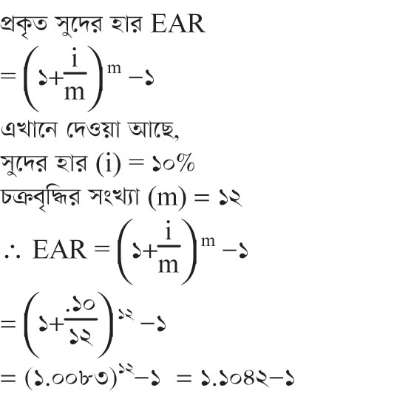
সুযোগ ব্যয় : তোমার এলাকায় জমির মূল্য ১০ বছরে দ্বিগুণ হয়। পক্ষান্তরে সোনালী ব্যাংকে সঞ্চয়ী হিসাবে সুদের হার ধরা যাক শতকরা ৮ ভাগ। জমি কিনলে সোনালী ব্যাংকে টাকা রাখা যাবে না, তাই জমি ক্রয়ের সুযোগ ব্যয় এ ক্ষেত্রে ৮%। এ ব্যাপারে একটি সহজ এবং মোটামুটি সঠিক পদ্ধতি রুল ৭২' নামে পরিচিত। টাকা দ্বিগুণ হলে ৭২-কে মেয়াদি দিয়ে ভাগ করলে সুদের হার পাওয়া যায়, আবার ৭২-কে সুদের হার দিয়ে ভাগ করলে মেয়াদ পাওয়া যায়। জমির মূল্য যেহেতু ১০ বছরে দ্বিগুণ হয়। সুতরাং সুদের হার (৭২/১০) বা ৭.২%। সুতরাং জমি ক্রয় না করে সোনালী ব্যাংকে টাকা রাখা যুক্তিসংগত।
প্রকৃত সুদের হারঃ ,(EAR=Effective Annual Rate)
মি. আজাদ ১০% মাসিক চক্রবৃদ্ধি সুদে ১,০০,০০০ টাকা ব্যাংকে জমা রাখেন।
মি. আজাদের প্রকৃত সুদের হার নির্ণয় করো।
`

Slide 9
সকলের সুস্বাস্থ্য
কামনায়
আল্লাহ হাফেজ

